Slide 1
KASPER for studieprogramleder
Kunnskap for en bedre verden
Studieprogramevaluering i Teams
Revisjon av studieplan i KASPER
Notes:
Velkommen til kurset: «KASPER for studieprogramleder». Er det noen av dere som har noe erfaring med bruk av KASPER fra før?
// Er svaret nei; «Det er greit, da håper vi dette vil være informativt og gjøre deg komfortabel i bruk av KASPER.».
// Er svaret ja; «Så bra, da håper jeg at dette kurset vil bygge på erfaringen du allerede har og at du lærer noe nytt.»
// Her er målet å bryte isen og starte en liten diskusjon.

Slide 2
Agenda
Evaluere studieprogram
Kom i gang
Hvordan bruke teamet
Datagrunnlag/Vedlegg
Oppgaver
Skrive rapport
Rapportportalen
Mulig pause
2. Revidere studieplan
Revidere innholdstekster
Vesentlige endringer
Oppgaver
Mulig pause
3. Verktøy for studiets oppbygging
Hvordan finne frem
Redigering av veivalg
Redigering av emnegrupper
Redigering av emner
Notes:
Her ser dere planen for i dag. Den er delt inn i tre hovedbolker.
Først skal vi snakke om hvordan dere gjennomfører studieprogramevaluering i Microsoft Teams. Dette inkluderer å finne fram til Teamet og hvordan det fungerer. Vi skal snakke om datagrunnlag, oppgaver, og rapport-malen. Til slutt introduserer vi kjapt Studiekvalitetsportalen, der rapportene ender opp etter publisering.
Del to handler om studieplanrevisjon. Vi skal gå gjennom hvordan studieplanen er representert i KASPER, og hvordan de ulike revideringsverktøyene fungerer.
Et av disse verktøyene er såpass omstendelige at vi har separert det ut i sin egen bolk. Dette er verktøyet som brukes til å revidere studiets oppbygging, dvs. emnegruppene i studiet.
Selv om dette kurset skal kunne «stå på egne ben», og inkluderer skjermbilder av alt som gås gjennom, vil vi av erfaring anbefale at dere trykker dere rundt i verktøyet samtidig. Det gjør det mye lettere å få med seg helheten.

Slide 3
Evaluere studieprogram
Denne delen av kurset bygger på informasjon fra wikien KASPER – Evaluere studieprogram
Notes:
Studieprogramevaluering er en kontinuerlig prosess som foregår gjennom hele studieåret. Evalueringen ledes av studieprogramleder og programadministrator, og utføres i samarbeid med et studieprogramråd. Denne prosessen foregår hovedsakelig i Microsoft Teams.
Evalueringen handler om å utvikle studieprogram systematisk, med mål om å øke studiets kvalitet. Denne evalueringen danner grunnlaget for den kommende studieplanrevisjonen.
Denne delen av kurset bygger på wikien KASPER – Evaluere studieprogram
NB: Evaluering i Teams vil i nær fremtid utgå. Prosessen skal ikke endres nevneverdig, men flyttes til nettleseren sammen med resten av KASPER-funksjonene. Skjermbildene i denne presentasjonen vil bli oppdatert så fort som mulig etter flyttingen har funnet sted.

Slide 4
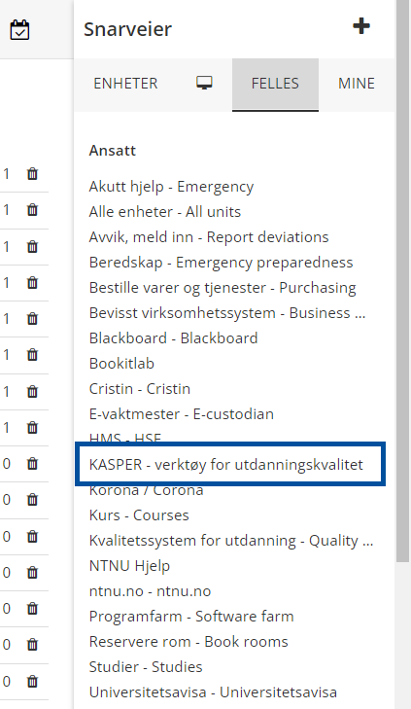
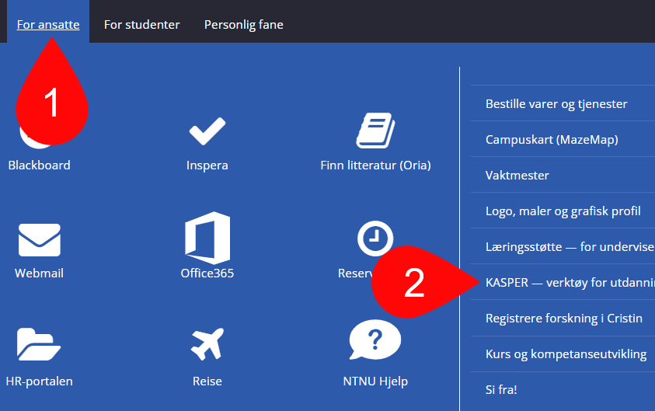
Kom i gang
Logg inn på landingssiden til KASPER*
Dere finner lenker til siden flere steder på Innsida
Klikk deretter inn på seksjonen kalt «Studieprogramleder»
*https://studntnu.sharepoint.com/sites/studieplanlegging
Notes:
De fleste som deltar i studieprogramevalueringen vil bli lagt til evaluerings-teamet når fakultetet har gjennomført den administrative klargjøringen for det aktuelle studieåret. Det vil da dukke opp i teams-listen deres, og mail vil bli sendt ut. Derfor vil det ofte ikke være nødvendig å logge seg inn i KASPER først.
Men vi går likevel kjapt gjennom hvordan komme i gang helt fra bunnen.
Det finnes lenker til KASPER på Innsida, gjennom «For ansatte»-menyen, samt under «Snarveier – Felles».
Det er også mulig å logge på fra samlesiden av wikier om KASPER – Studieplanverktøyet: https://innsida.ntnu.no/wiki/-/wiki/Norsk/Studieplanlegging+for+ansatte
Dere logger inn med Feide-bruker (NTNU-bruker). På startsiden til KASPER har man tre valg. Vi klikker oss inn på Studieprogramleder.

Slide 5
Evaluere studieprogram
Trykk på «Evaluere studieprogram»
Trykk på studieprogrammet du ønsker å evaluere
Du blir sendt til studieprogrammet i Teams
Notes:
Du kommer nå til en side med verktøy for studieprogramarbeid. Velg «Evaluere studieprogram» for å få opp en oversikt over alle dine evalueringsteam. Disse skal som sagt ha blitt opprettet av fakultetet i forkant av evalueringen, og du skal allerede ha fått tilgang til alle evalueringsteam i din Microsoft Teams-app. Denne visningen er bare en liste som gir deg enkel oversikt med direktelenker til hvert team.
Trykk på studieprogrammet du ønsker å evaluere, og du vil bli sendt til Teams-appen, enten i nettleser eller på datamaskinen.

Slide 6
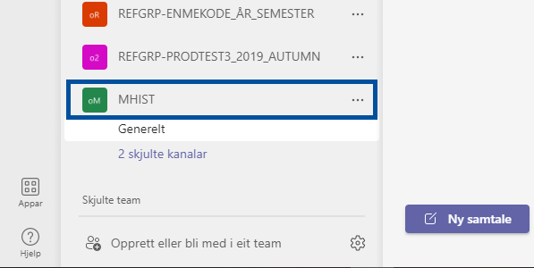
Evalueringsteamet
Når du legges til vil teamet legge seg nederst i Teams-listen din, med det forkortede navnet til studieprogrammet
Studieprogramleder og programadministrator er «Eiere» av teamet, mens studieprogramrådet er medlemmer
I oppstarten av evalueringsprosessen kan det være nødvendig å revidere medlemslisten
Legge til eksterne deltakere, studenter eller andre faglige ressurser
Fjerne utgåtte medlemmer
Notes:
Teamet vil dukke opp nederst i listevisningen din i Teams, og være navngitt etter forkortelsen til studieprogrammet. Studieprogramleder og programadministrator vil være «eiere» av teamet, som vil si at de har administrasjonsrettigheter for det. Studieprogramråd som er lagt til i KASPER vil automatisk bli lagt til som vanlige medlemmer.
Selv om medlemmene blir lagt til automatisk kan det fremdeles være nødvendig å revidere medlemslista, ettersom teamet gjenbrukes hvert studieår. Det vil si at du gjerne må fjerne utgåtte medlemmer og legge til eventuelt nye medlemmer som ikke blir lagt til automatisk. Dette kan være studenter, eksterne deltakere eller andre faglige ressurser som er en del av studieprogramrådet. NB: Alle som skal legges til må ha NTNU/FEIDE-bruker.
Ønsker du å endre på programadministrator eller medlemmer i studieprogramrådet må du kontakte din fakultetskontakt, så de kan gjøre endringene i KASPER.

Slide 7
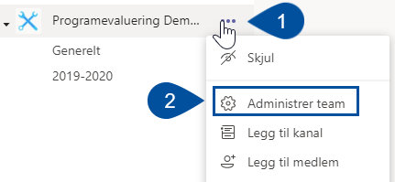
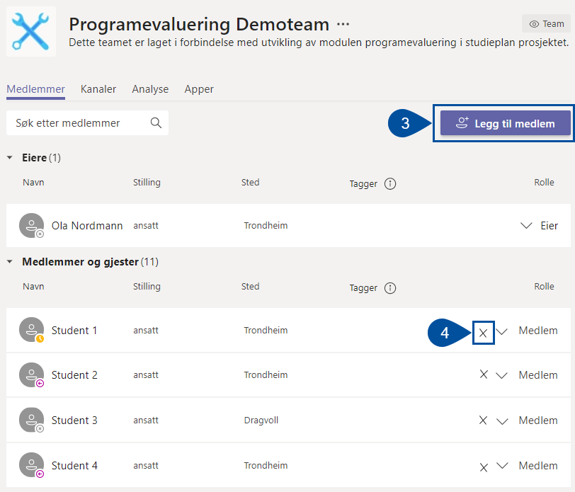
Oppdatere medlemslisten
Klikk de 3 prikkene ved teamnavnet (1)
Trykk «Administrer team» (2)
Legg til medlem ved å trykke «Legg til medlem» og søk med navn (3)
Fjern medlemmer ved å trykke på «X»-en ved personen (4)
Notes:
Du redigerer medlemslisten å trykke på de 3 prikkene ved teamnavnet (1) og videre på «Administrer team (2). I «Medlemmer»-fanen kan du legge til (3) og fjerne medlemmer (4).

Slide 8
Teams-kanaler
Teamet vil ha en «Generelt»-kanal, som til vanlig ikke brukes, samt kanaler for hvert studieår (2020-2021, etc.)
Det er disse årlige kanalene som blir brukt i evalueringsprosessen
Notes:
I hvert team har du flere kanaler: En «Generelt»-kanal, som blir opprettet automatisk og vanligvis ikke blir brukt, og en for hvert spesifikke studieår. Det er kanalen for det spesifikke studieåret (eksempelvis 2021-2022) som brukes i evalueringsprosessen. Teamet beholdes fra studieår til studieår, som betyr at det blir opprettet en ny kanal hvert år.
Nå skal vi se på de ulike fanene i kanalen som brukes til evaluering.

Slide 9
Teams-faner
Samtaleplattform
Dele relevante filer
Grunnlag for rapport
Programmets resultater
Beskjeder/Gjøremål
Skrive evalueringen
Notes:
Kanalen for studieåret består av 6 faner: Innlegg, filer, datagrunnlag, studiebarometeret, oppgaver og rapport. Vi går gjennom de en og en.

Slide 10
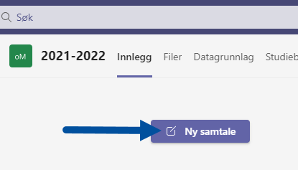
Innlegg
Innlegg-fanen kan brukes til å holde samtaler, diskutere endringer, etc.
Finn flere formaterings valg for innlegg ved å utvide verktøylinjen (1)
Klikk papirfly-ikonet for å sende (2)
Notes:
Når du trykker på en kanal, kommer du automatisk inn på «Innlegg»-fanen. Dette er en samtaleplattform hvor alle deltakere i teamet kan legge ut innlegg og skrive kommentarer. Her kan dere for eksempel diskutere endringer som kan iverksettes i programmet eller foreslå gjøremål som bør legges til oppgavelisten.
Du starter en ny samtale ved å trykke på den lilla knappen nederst på siden. Da får du opp en tekstboks med en verktøylinje under. Her kan du legge til vedlegg, bilder, videoer osv. i innlegget ditt. Trykk på «A»-en (1) for å få en utvidet visning av tekstboksen med flere formateringsvalg. Trykk på papirflyet nede til høyre (2) for å sende meldingen.

Slide 11
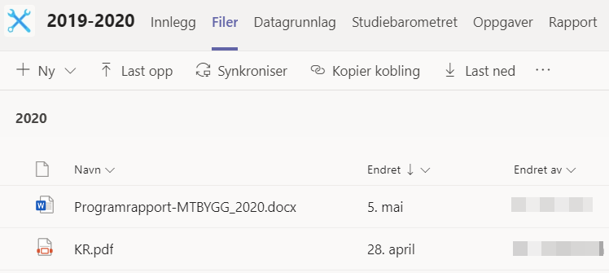
Filer
Her kan dere dele relevante filer underveis – alt lagres i skyen
Alle medlemmer kan laste opp og ned filer, eller opprette dokumenter rett inn i mappen
Notes:
Fanen «Filer» er en lagringsplass som kan brukes for å dele relevante filer.
Du kan laste opp og ned filer til og fra din datamaskin, eller opprette nye filer direkte i Teams ved å trykke på «+Ny». Alt lagres da i skyen. Disse filene kan jobbes med direkte i Teams, eller i tilsvarende programmer på PC-en, og vil kontinuerlig oppdateres så lenge man er på internett.
Dokumentene som ligger her kan brukes av alle Teams-medlemmene under evalueringen. Hvis et dokument skal legges ved i studieprogramrapporten, må den lastes opp i rapportfanen (dette kommer vi tilbake til).

Slide 12
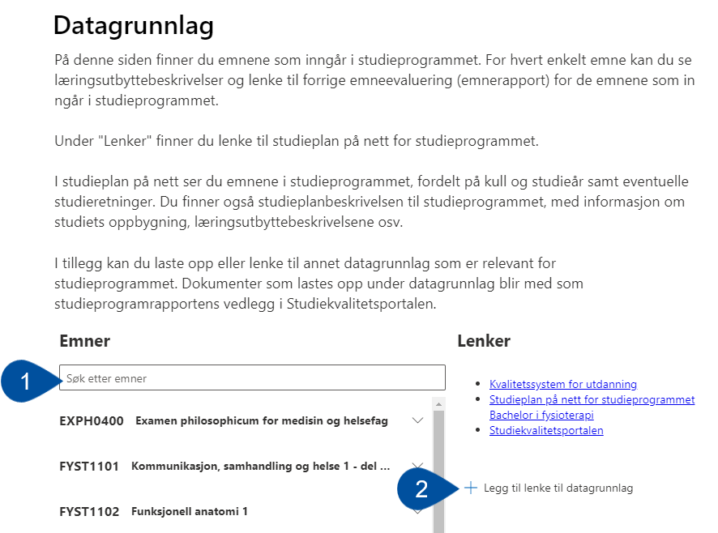
Datagrunnlag
Alle dokumenter, statistikker, etc., som danner grunnlag for evalueringen
Du finner informasjon om emnene i listen, med lenker til emnerapportene. Søk i feltet øverst (1)
Til høyre finnes diverse lenker. Trykk «Legg til lenke til datagrunnlag» (2) for å legge til egne
Notes:
Datagrunnlag er en samlebetegnelse for alle dokumenter, statistikker, etc. som danner grunnlag for evalueringen. I fanen finner du informasjon om studieprogrammets emner og emnerapporter, i tillegg til lenker lenker til Kvalitetssystemet for utdanning, og studieplan på nett. Du kan søke etter emner i feltet til venstre (1).
Til høyre kan du legge til dine egne lenker til relevante dokumenter eller nettsider (2). Dette kan være andre programrapporter, søkertall, gjennomførings- og frafalls-statistikk osv. Disse lenkene vil bli lagt ved i den publiserte studieprogramrapporten.
NB: Tidligere kunne man også laste opp filer i denne fanen, noe som teksten der indikerer. Denne funksjonen har etter forespørsel blitt flyttet til rapportfanen. En større oppdatering av fanene og informasjonen som er inkludert i de vil komme utover våren.

Slide 13
Studiebarometeret
Direktelenke til Studiebarometerets sine nettsider
Fungerer som en nettleser med begrenset navigering
Notes:
Denne fanen er en lenke Studiebarometeret sine nettsider. Du kan bruke nettsida nesten som normalt, bare at fanen mangler navigeringsknapper til å bla fram og tilbake mellom sider med.

Slide 14
Oppgaver
Oppgaver er beskjeder, gjøremål, påminnere, e.l., som initierer en handling, endring, arbeidsprosess, m.m.
Alle medlemmer kan opprette oppgaver
Eier (studieprogramleder og programadministrator) aksepterer eller avviser oppgaver
Etter aksept kobles oppgavene til KASPER og kan følge med til studieplanrevisjonen
Notes:
Denne funksjonen brukes til å opprette gjøremål, beskjeder, e.l., om ting du vil ha fokus på i evalueringsprosessen, som for eksempel kan handle om endringer i læringsutbytter eller vurderingsformer.
Alle medlemmer kan opprette oppgaver, men du som studieprogramleder må godkjenne de. Etter godkjenning vil oppgavene også kobles til KASPER, og kunne brukes som en del av studieplanrevisjonen.

Slide 15
Oppgaver: Ny
Trykk «Ny»
Skriv inn tittel, beskrivelse, ansvarlig, og frist
Notes:
Slik ser Oppgaver-fanen ut når du åpner den. For å legge til en ny oppgave klikker du på «Ny». Et panel åpnes på høyre side, hvor du fyller inn en tittel, beskrivelse, eventuelt en person som er ansvarlig, og en frist. Til slutt klikker du «Lagre».

Slide 16
Oppgaver: Verktøylinje
Velg en oppgave for å få opp flere valg i verktøylinjen
«Ny» (1) for å lage en ny oppgave (som vi så på i sted)
«Detaljer» (2) for å endre oppgavens innhold
«Slett» (3) for å slette oppgaven fra listen
«Aksepter» (4) en foreslått oppgave hvis du mener den bør tas med videre i prosessen
Dersom du mener oppgaven ikke bør tas videre, men vil la forslaget stå synlig strøket ut i listen, bruker du «Avvis» (5)
Notes:
Når du velger en oppgave i listen under «Oppgaver som hører til denne evalueringen» dukker det opp flere knapper i verktøylinjen.
«Ny» gikk vi gjennom på forrige slide
Klikk «Detaljer» for å endre en oppgaves egenskaper eller oppdatere status. Dette vil åpne det samme panelet som når man oppretter ny oppgave.
Klikk «Slett» for å fjerne en oppgave fra listn.
Studieprogramleder kan klikke «Aksepter» for å akseptere en foreslått oppgave. Oppgaven blir da lagret i KASPER.
Studieprogramleder kan også velge å klikke «Avvis» dersom de ikke vil ta forslaget videre. Oppgaven vil da ikke forsvinne fra listen, men stå strøket ut.

Slide 17
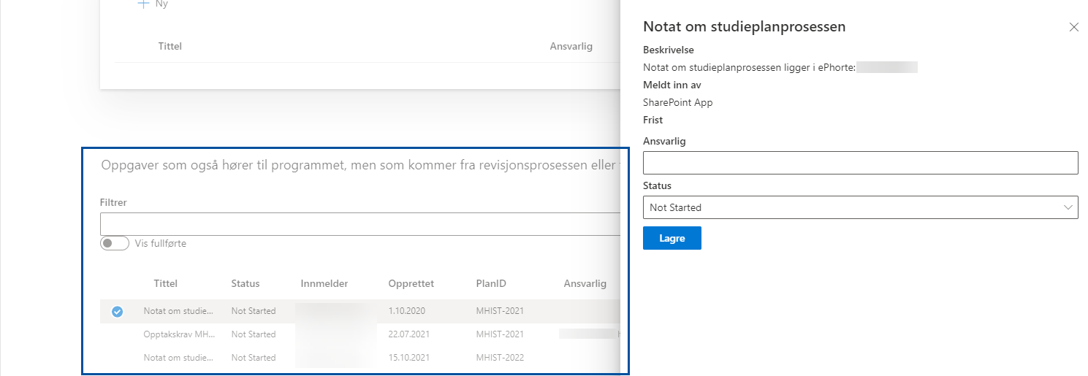
Oppgaver: Fra tidligere
Denne listen viser oppgaver fra tidligere evalueringer
Velg om du vil se tidligere fullførte oppgaver
Velg emner for å endre status
Notes:
Nederst i oppgavefanen finne du en egen liste for oppgaver fra tidligere evalueringer. Her kan du se informasjon om «Tittel», «Status», «Innmelder», «Dato», «PlanID» (programkode og år) og «Ansvarlig» for oppgavene. Du kan også bruke bryteren for å velge om du vise fullførte oppgaver i listen.
Du endrer statusen på en oppgave fra tidligere evalueringer ved å trykke på oppgaven, og bruke nedtrekksmenyen som dukker opp i panelet til høyre.

Slide 18
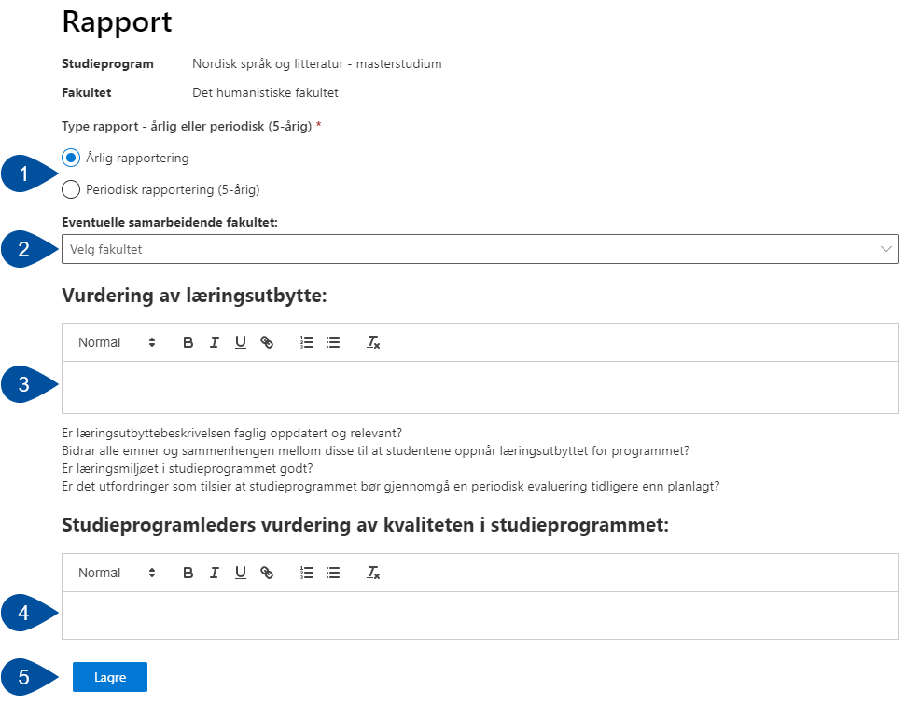
Rapportfanen
Velg mellom «Årlig» eller «Periodisk» rapportering (1). Periodisk er mer utfyllende og gjøres hvert 5. år
Legg til eventuelle samarbeidende fakultet (2)
Fyll inn tekstfeltene. Malen for årlig rapport har to felter (3 og 4), mens den periodiske kan ha mange flere
Under siste tekstfelt finner du «Lagre»-knappen (5) Studieprogramleder vil også ha en «Publiser»-knapp
Nederst på siden kan du laste opp dokumenter til rapportens datagrunnlag
Notes:
Her ligger en rapport-mal du bruker til evalueringen. Hele teamet kan bidra med skriving, men bare studieprogramleder og programadministrator kan gjøre den endelige publiseringen.
Du velger først hvilken type rapport det er, årlig eller periodisk (1). Periodisk rapport skrives bare hvert femte år og vil være mer utfyllende enn en årlig rapport. I den periodiske rapporten vil det være flere deltakere og flere felter som må skrives inn. Det er ikke nødvendigvis studieprogramleder som leder arbeidet med den periodiske rapporten.
Videre kan du legge ved samarbeidende fakultet (2). Dette er fakultet som bidrar med deres program. Dette er bare et informativt felt og vil ikke utløse noen koblinger videre.
For årlig rapport vil malen ha feltene «Vurdering av læringsutbytte» (3) og «Studieprogramleders vurdering av kvaliteten i studieprogrammet» (4). Malen for periodisk rapportering vil ha flere felter.
Du lagrer ved å trykke på den blå knappen under nederste tekstfelt (5). Studieprogramleder og programadministrator vil ha en «Publiser»-knapp til høyre for lagreknappen.
Nederst på siden finnes funksjonen for å laste opp dokumenter til rapportens datagrunnlag.
Noen spørsmål før vi går videre til hvor den publiserte rapporten ender opp?

Slide 19
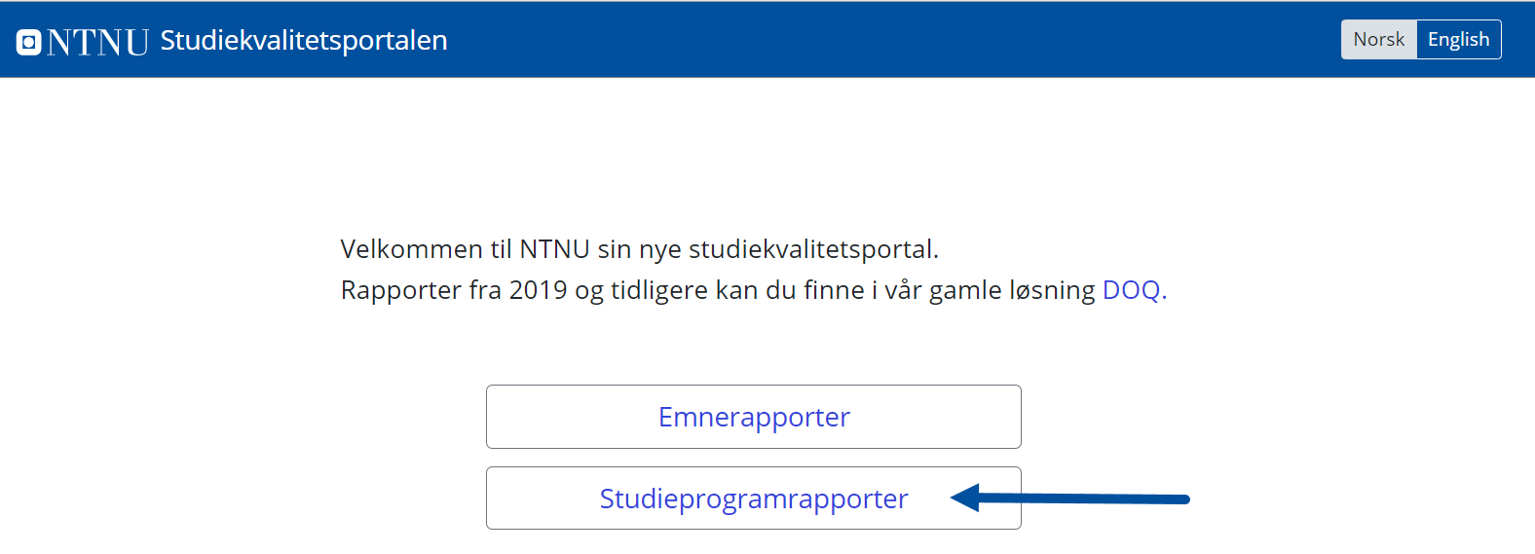
Studiekvalitetsportalen
https://innsida.ntnu.no/studiekvalitetsportalen/
Notes:
Studieprogramrapporter publisert i KASPER blir arkivert i Studiekvalitetsportalen, som tok over for den gamle løsningen, DOQ. Velg «Studieprogramrapporter» for å få opp søkemulighetene.

Slide 20
Søk etter rapporter
Bruk søkefeltet
Filtrere rapportene etter fakultet
Scroll gjennom listen
Notes:
Her ser du en liste over alle studieprogrammene som har publisert sin studieprogramrapport. Trykk på «Åpne filter» for å filtrere etter fakultet, og/eller bruk søkefeltet for å søke etter studieprogram. Du kan velge å søke etter programkoden, eller hele programnavnet.

Slide 21
Publiserte rapporter
Høyre side:
Informasjon om studieprogrammet
Kontaktinformasjon
Eventuelle lenker og vedlegg
Venstre side:
Rapportteksten fordelt i de ulike tekstfeltene i rapport-malen
Notes:
Slik ser den publiserte rapporten ut. Til høyre ser du informasjon om studieprogrammet, kontaktinformasjon til de som har står ansvarlige for rapporten, og eventuelle datagrunnlag, lenker og vedlegg. Til venstre står rapportteksten, fordelt i de ulike tekstfeltene fra rapportmalen.

Slide 22
Revidere studieplan
Denne delen av kurset bygger på informasjon fra wikien KASPER – Revidere studieplan
Notes:
[Sjekk om det er noen spørsmål til det som er gått gjennom. Sjekk hvor lang tid som er brukt, og vurder/spør om noen trenger en pause før vi går videre.]

Slide 23
Revidere studieplan
Studieprogramleder har ansvar for revisjonen, samarbeider med studieprogramrådet og bidragsytere
Revisjon gjøres hvert år på bakgrunn av evalueringen fra forrige studieår
Notes:
Studieprogramleder er den som har ansvar for studieplanrevisjonen, men arbeider tett med studieprogramråd og andre faglige og administrative ressurser. Revisjonen gjøres hvert år og endringene baseres på evalueringer som ble gjort for studieprogrammet.
Revisjonen starter med at fakultetsadministrator klargjør revisjonen i KASPER. Studieprogramleder(e) vil få en e-post varsel når det er klart.

Slide 24
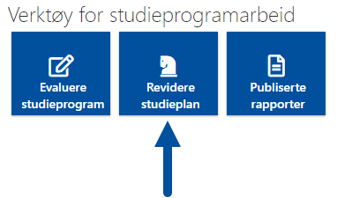
Revidere studieplan
Trykk på «Revidere studieplan» under «Verktøy for studieprogramarbeid»
Velg studieplanen du ønsker å revidere
Statusen «Til revisjon» betyr at den er klar til å revideres.
Notes:
Vi går tilbake til «Verktøy for studieprogramarbeid». Tidligere gikk vi inn på «Evaluere studieprogram», nå går vi inn på «Revidere studieplan».
Oversikten du kommer til viser alle studieprogram hvor du er studieprogramleder. Vi kan se at det er en statuskolonne som for hver plan viser hvilket steg revisjonsprosessen er kommet til. «Til revisjon» betyr at den administrative klargjøringen er gjennomført, og revisjonen kan begynne. Trykk på den studieplanen du ønsker å revidere.

Slide 25
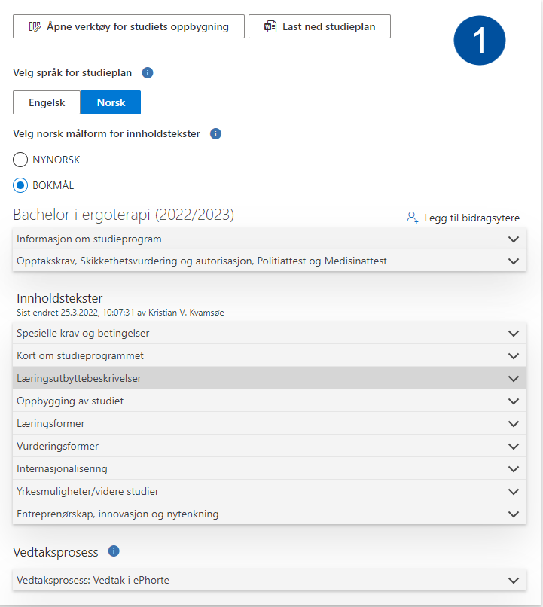
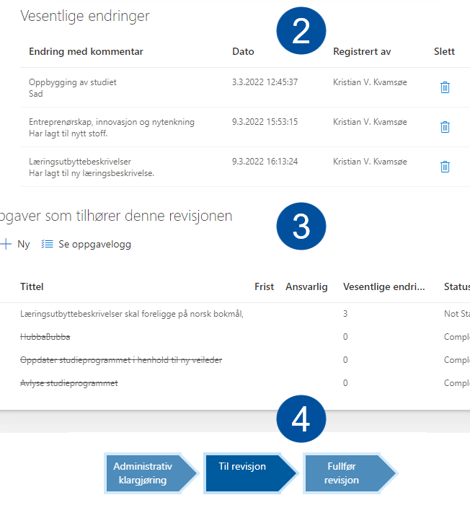
Arbeidsflate for revisjon
Informasjon om studieprogrammet, studiets oppbygning, og studieplanens innholdstekster (1)
«Vesentlige endringer» (2): oppsummering av større endringer som gjøres
Oppgaver som tilhører denne revisjonen (3): studieprogrammets oppfølgingsplan
Pilene nederst på siden (4) viser hvor i prosessen planen er kommet til
Notes:
Arbeidsflaten for revisjon ser ca. slik ut, bare at seksjonen kommer under hverandre på den faktiske siden. Revisjon av de tekstlige beskrivelsene av studieprogrammet og studiets oppbygning gjennomføres i denne arbeidsflaten, mens EpN fortsatt må brukes for revisjon av emnebeskrivelser.
Denne siden består av fire seksjoner:
Den øverste seksjonen (1) inneholder informasjon om studieprogrammet, innholdstekster som kan revideres, og en lenke til «Verktøy for studiets oppbygning», hvor man reviderer emnegrupper. Det er her den største delen av jobben utføres. Som dere kan se på bildet har siden flere små, blå rundinger med en «i» inni. Disse kan du klikke for å få opp hjelpetekster som kan veilede deg i arbeidet.
Neste seksjon er «Vesentlige endringer» (2). Dette er en liste over større endringer som er gjort i planen. Vi kommer tilbake til hvordan og hvilke endringer registreres som «vesentlige» senere i kurset.
I den tredje seksjonen (3) opprettes og listes tiltak, beskjeder, gjøremål, og lignende, som utgjør studieplanens oppfølgingsplan. Tilsvarende oppgavefunksjonen vi snakket om tidligere i kurset, brukes oppfølgingsplanen til å loggføre og følge opp revideringer som er foreslått. Relevante oppgaver opprettet under studieprogramevaluering i Teams vil også listes her.
Helt nederst (4) ser du noen piler som viser hvor i prosessen man er kommet til. Underveis vil naturlig nok pilen «Til revisjon» være uthevet.
Vi skal nå gå nærmere inn på hver av de fire seksjonene. Mesteparten av kurset vil gå med på å gå gjennom alt i seksjon 1, da den er klart størst.

Slide 26
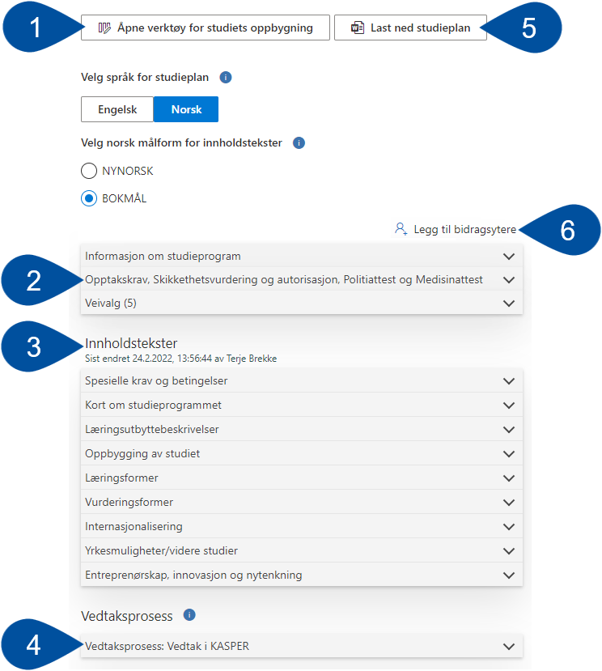
1. Studieplanens innhold
Åpne verktøy for studiets oppbygning
Informasjon om studieprogram, opptakskrav mm., og veivalg
Innholdstekster
Vedtaksprosess, oppsummeringer og kommentarer
Last ned studieplan
Legg til bidragsytere
Notes:
Dette bildet viser de ulike delene i første seksjonen.
Øverst til venstre finner du en lenke til «Verktøy for studiets oppbygning» (1). Her redigeres emnene og emnegruppene som programmet er bygd opp av. Siden dette er et ganske omstendelig verktøy med egen arbeidsflate tar vi gjennomgang av det helt til slutt i dette kurset.
I den første gruppen av nedtrekksfelt (2) finner du «Informasjon om studieprogrammet», «Opptakskrav, sikkerhetsvurdering og autorisasjon, Politiattest og Medisinattest» og «Veivalg».
Det to første nedtrekksfeltene inneholder grunnleggende informasjon om studieprogrammet. Det meste av denne informasjonen kan ikke revideres her.
Under «Veivalg» er det lenker til arbeidsflater der du kan redigere innholdstekstene til ulike hovedprofiler, studieretninger/-steder, og spesialiseringer innen studiet.
I den neste gruppen finner du studieplanen sine «Innholdstekster» (3). Disse inneholder all informasjon om de ulike aspektene ved planen, og utgjør det som publiseres på NTNU sine nettsider. Hvert av feltene under her redigeres hver for seg, noe vi skal gå gjennom om litt.
I nedtrekksfeltet «Vedtaksprosess» (4) vil det stå om studieplanen skal vedtas ePhorte eller KASPER. Her kommer også studieprogramleder- og fakultetets oppsummering av anbefalte endringer i planen, samt kommentarer til den vedtatte studieplanen, etter hvert som disse blir skrevet.
Skulle du ønske å laste ned studieplanen i et oversiktlig tekstdokument, klikker du på «Last ned studieplan» (5). Du vil få opp flere valg til hvordan dokumentet skal se ut. Blant annet kan du velge om oppbygningen av emner skal være med, og om endringer i oppbygningen, eller oppsummeringen av vesentlige endringer, skal være synlig.
Knappen «Legg til bidragsytere» (6) er kun synlig for studieprogramleder/-administrator, og brukes til å legge til personer som kan bidra i revisjonsprosessen. Dette kan for eksempel være forelesere, emneansvarlige eller andre faglige ressurser.
Vi skal nå se litt nærmere på de ulike funksjonene.

Slide 27
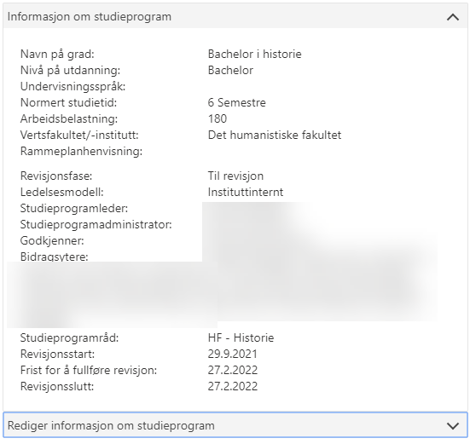
1.1.1 Informasjon om studieprogrammet
Generell informasjon om studieprogrammet
Importert fra FS og administrativ klargjøring i KASPER
Skal ikke revideres her
Notes:
Åpner du første nedtrekksmenyen ser du generell informasjon om studieprogrammet. Informasjonen her kommer dels fra FS, dels fra KASPER, og kan ikke revideres på denne siden. Dersom det er noe informasjon her som trenger endres, snakk med KASPER-kontakten ved ditt institutt.

Slide 28
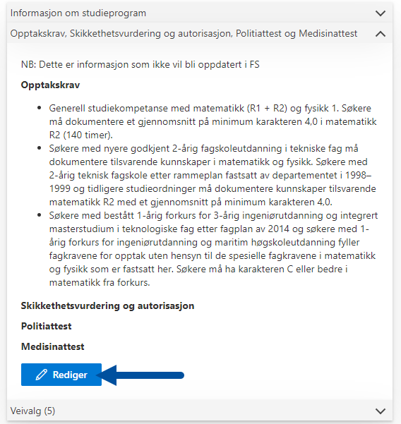
1.1.2 Opptakskrav, attester m.m.
Her kan dere redigere informasjon knyttet til opptakskrav, sikkerhetsvurdering og autorisasjon, og politi- og medisinattester
Denne informasjonen blir ikke sendt tilbake til FS
Klikk «Rediger» for å åpne redigeringsflaten
Notes:
I det neste nedtrekksfeltet finner dere informasjon som kan revideres i KASPER. Dette inkluderer opptakskrav, sikkerhetsvurdering og autorisasjon, og politi- og medisinattester. Denne informasjonen som oppdateres her blir derimot ikke sendt tilbake til FS.

Slide 29
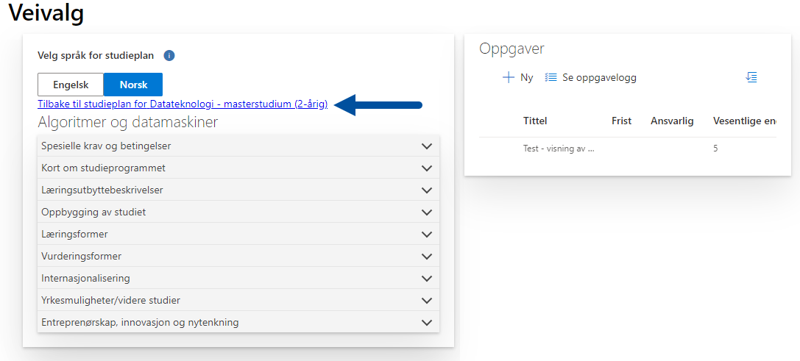
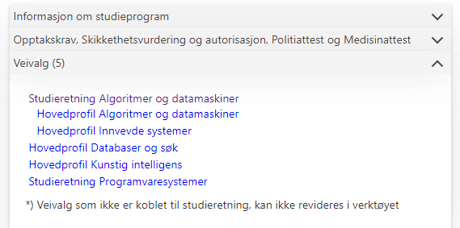
1.1.3 Veivalg
Program kan inneholde veivalg, studiesteder, studieretninger, etc.
I nedtrekksmenyen finner du lenker til de ulike veivalgene. Her kan du redigere innholdstekster og opprette/redigere oppgaver som hører til hvert spesifikke valg
Notes:
Studieprogram kan inneholde flere veivalg, studiesteder, studieretninger etc.. Er dette tilfelle vil veivalgene i studieprogrammet vises her.
Trykk inn på lenken til et spesifikt veivalg for å få opp informasjon om det. Her vises ulike innholdstekster og oppgaver knyttet til det veivalget. Du kan redigere informasjonen her på samme måte som du gjør med hovedinnholdet av studieplanen. For å gå tilbake til hovedplanen klikker du på lenken i toppen (se pil).

Slide 30
1.2.1 Innholdstekster
Skriftlig informasjon om studieprogrammet
Publiseres på nettsidene til NTNU
Åpne nedtrekksmenyene for å se teksten til en gitt overskrift.
Trykk videre på «Rediger» for å åpne arbeidsflaten for å gjøre endringer
Notes:
Innholdstekstene utgjør det som blir publisert og vises på NTNU sine nettsider om studieprogrammet. Man kan se de ulike innholdstekstene ved å klikke på det aktuelle nedtrekksfeltet. Trykk deretter på «Rediger», og et redigeringsvindu vil dukke opp.

Slide 31
1.2.2 Redigere innholdstekster
Arbeidsflate for redigering av innholdstekster
Redigering til venstre (1), veiledning til høyre (2)
«Historisk Tekst» er en fargekodet endringslogg
Bruk bryteren (3) til å velge om endringene er «Vesentlige» eller ikke
Lagre og lukk (4)
Notes:
Slik ser arbeidsflaten for tekstredigering ut. Denne er utformet ca. likt for alle innholdstekstene, med noen små forskjeller vi vil gå gjennom. Venstresiden av vinduet brukes for å skrive ny, eller redigere gammel tekst. Verktøylinjen i toppen av tekstfeltene har ulike formateringsmuligheter (1).
For de fleste innholdstekstene vil det til høyre være to faner (2). «Informasjon» består av veiledende tekst som kan hjelpe deg i redigeringsarbeidet. Denne er hentet fra retningslinjene for utforming av studieprogram ved NTNU (Studieplanveilederen).
«Historisk tekst» er en endringslogg som viser hvordan teksten har blitt redigert siden sist. Ny tekst som er skrevet og lagret vil være markert med grønn farge her. Tekst som er fjernet vil markeres med rød farge og gjennomstreking.
Nederst til venstre i vinduet vil du se et valg for «Vesentlig endring» (3). Skru den av dersom du gjør endringer som ikke er vesentlige (dvs. endringer som er rent redaksjonelle, f.eks. retting av grammatikk etc.).
Når du skal lagre noe du har gjort trykker du på «Lagre» eller «Lagre og lukk» (4). Hvis du lagrer vesentlige endringer vil du bli bedt om å skrive en oppsummering av endringene, og eventuelt knytte de til en oppgave. Vi skal komme tilbake til dette i mer detaljer om litt.
Denne arbeidsflaten ser litt annerledes ut for innholdsteksten «Læringsutbyttebeskrivelser», så det skal vi nå kikke kjapt på i egen slide.

Slide 32
1.2.3 Redigere læringsutbyttebeskrivelser
Innholdsteksten læringsutbyttebeskrivelser har andre faner enn resten
«Emneliste» (1) gir deg emnebeskrivelsene fra forrige studieår
«Veileder» (2) gir deg NKR* sine definisjoner om hva begrepet «læringsutbytte» innebærer
*Det nasjonale kvalifikasjonsrammeverket for livslang læring
Notes:
Ved redigering av «Læringsutbyttebeskrivelser» får du opp to andre faner i tillegg til den historiske teksten, som skal være til hjelp i arbeidet med denne innholdsteksten.
«Emneliste» (1) lar deg se på læringsutbyttebeskrivelsene fra forrige studieår, for alle emner i planen. NB: Emnene og tekstene i denne visningen blir ikke automatisk oppdatert dersom det blir gjort endringer i EpN undervegs i revisjonen.
I «Veileder»-fanen (2) finner du en tekst hentet fra Det nasjonale kvalifikasjonsrammeverket for livslang læring (NKR), som definerer hva som inngår i begrepet «læringsutbytte».

Slide 33
1.3 Vedtaksprosess og oppsummeringer
Angir hvilken vedtakssløyfe som er valgt
Lister studieprogramleders og fakultetets oppsummering av anbefalte endringer
Kommentar til vedtatt studieplan
Notes:
I nedtrekksfeltet «Vedtaksprosess» vil det stå om studieplanen skal vedtas i ePhorte eller KASPER. Her kommer også studieprogramleder- og fakultetets oppsummering av anbefalte endringer i planen, samt kommentarer til den vedtatte studieplanen, etter hvert som disse blir skrevet.

Slide 34
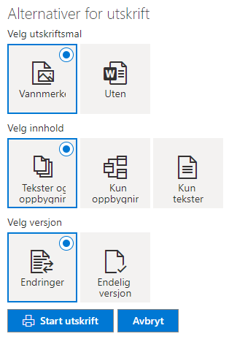
1.4 Last ned studieplan
Genererer et sammenhengende dokument av studieplanen
Klikk «Last ned studieplan» (1)
Velg utskriftalternativene du ønsker, og klikk «Start utskrift» (2) for å laste ned dokumentet
Notes:
Du kan bruke denne funksjonen til å generere et sammenhengende dokument av studieplanen, som kan lastes ned eller skrive ut.
Når du trykker på «Last ned» (1) får du opp en meny med alternativer for hvilken mal, innhold og versjon dokumentet skal inneholde. Når du har valgt det som passer deg trykker du på «Start utskrift» (2). Et sammenhengende dokument over studieplanen blir da generert, og kan lastes ned.
Når du velger versjonen med endringer, får du med et felt som oppsummerer de vesentlige endringene som er gjort i planen, og endringer gjort i studiets oppbygning vil være fargekodet.

Slide 35
1.5 Legg til bidragsytere
Knappen er bare synlig for studieprogramleder og programadminstrator
Legg til forelesere, emneansvarlige, faglige ressurser, etc. som kan bidra i revisjonsprosessen
Notes:
Denne knappen er bare synlig for studieprogramleder og programadministrator.
Bidragsytere er en fellesbetegnelse for alle faglige ressurser som bidrar i revisjonsprosessen. Dette kan være forelesere, emneansvarlige, osv..
For å legge til en person klikker du på «Legg til bidragsytere». I vinduet som dukker opp kan du søke etter personer ved navn eller ntnu-bruker. Når du har funnet alle de rette personene klikker du «Lagre».
NB: De du legger til slik vil bare bli stående som bidragsyter for inneværende revisjon. Dersom du ønsker å legge til en fast bidragsyter over flere studieår, kan du be fakultetsadministrator legge de til i den administrative klargjøringa i KASPER.

Slide 36
2. Vesentlige endringer
Vi skiller mellom to typer endringer i innholdstekstene
Mindre, redaksjonelle endringer inkluderer retting av skrivefeil/grammatikk, omstrukturering av tekst uten å endre innhold, e.l.
«Vesentlige endringer» er endringer som er betydelige nok til at de bør loggføres i systemet
Slå av bryteren (1) før du lagrer (2) dersom du ikke har gjort vesentlige endringer
Notes:
I redigeringen av innholdstekster skiller vi i KASPER mellom rent redaksjonelle endringer (retting av skrivefeil, omstrukturering av tekst uten endring av innhold, e.l.), og det vi kaller «Vesentlige endringer». Det siste er endringer som er betydelige nok til at de bør loggføres i systemet.
Standardinnstillingen er at all redigering man gjør er vesentlig. Dersom dette ikke stemmer for redigeringen du holder på med, klikker du på bryteren nederst til venstre i redigeringsvinduet (1). Når du er ferdig trykker du «Lagre og lukk» (2).

Slide 37
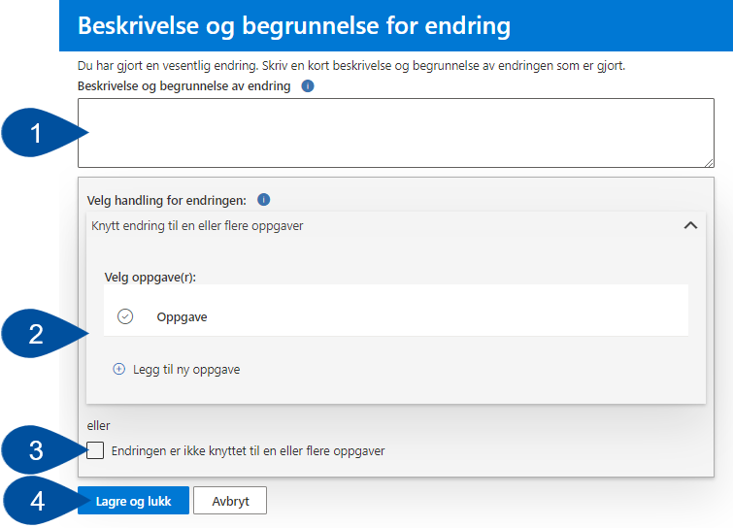
2.1 Knytte vesentlige endringer til oppgaver
Ved lagring av en vesentlig endring vil du få opp denne dialogboksen
Fyll inn en kort, oppsummerende beskrivelse av endringen (1)
Du kan knytte endringen til en eksisterende oppgave, eller opprette en ny (2)
Huk av boksen under dersom endringen ikke skal knyttes til noe (3)
Lagre og lukk igjen (4)
Notes:
Når du redigerer innholdstekster og lagrer en vesentlig endring, dukker det opp en dialogboks som ber deg om to ting.
Først å skrive en oppsummerende beskrivelse av endringen (1).
Videre kan du velge å knytte den til en eller flere eksisterende oppgaver (2). Formålet med dette er å kunne spore endringer som blir gjort tilbake til forslag lagt fram i evaluerings- og revideringsprosessen.
Når du er ferdig trykker du på «Lagre og lukk» (3).

Slide 38
2.2 Liste over vesentlige endringer
Når vesentlige endringer blir lagret listes de i seksjonen under innholdstekstene
Her kan du lese ut hvilken innholdstekst endringen er gjort under (se pil), og den oppsummerende beskrivelsen som ble lagt inn
Det står også hvem som registrerte endringen, og når
Notes:
Alle de vesentlige endringer vil bli listet opp i seksjonen under innholdstekstene. Disse blir listet med «Endring med kommentar», «Dato», «Registrert av», samt en slettefunksjon (søppelbøtte) som vil fjerne endringen fra listevisningen.
Under «Endring med kommentar» står det hvilken innholdstekst endringen er gjort under (se pil), og den oppsummerende beskrivelsen du la inn.

Slide 39
3. Oppgaver
Klikk «+Ny» (1) for å opprette nye oppgaver
Velg en oppgave for å få opp flere valg i verktøylinjen
Klikk «Detaljer» (2) for å redigere innholdet til en oppgave
Når du klikker «Fullfør» (3) vil oppgaven endre status og bli gjennomstrøket.
Bruk «Se oppgavelogg» (4) til å se på oppgaver fra tidligere revisjoner
Du kan sortere listen etter status (5)
Notes:
Oppgaver kan som nevnt tidligere være beskjeder, gjøremål, etc., som foreslår endringer, fokusområder, e.l. til studieplanrevisjonen. I denne listen vil du finne oppgavene som ble foreslått og akseptert under siste studieprogramevaluering. Du vil også kunne legge til nye oppgaver, eller gjøre endringer i detaljene til gamle.
Du trykker «+Ny» (1) for å legge til nye oppgaver.
Viss du velger en eksisterende oppgave vil flere knapper bli synlige i verktøylinjen. Klikk «Detaljer» (2) for å endre innholdet til oppgaven. Klikk «Fullfør» (3) for å registrere at en oppgave har blitt fullført. Da vil endre status og bli gjennomstrøket.
Hvis du ønsker å kikke på oppgaver fra tidligere revisjoner, klikker du på «Se oppgavelogg» (4).
Dersom du har en lang liste med oppgaver kan det være nyttig å sortere de etter status. Da klikker du på ikonet oppe til høgre (5).

Slide 40
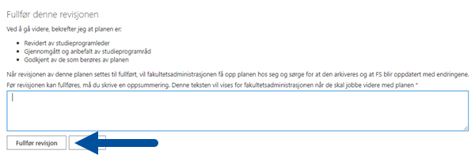
4. Prosesspiler
Mørkeblå pil viser til gjeldende steg.
Når revisjon er ferdig trykker du på pilen «Fullfør revisjon».
Skriv oppsummering, og trykk «Fullfør revisjon» igjen. Med dette bekrefter du at planen er revidert, gjennomgått, anbefalt og godkjent.
Notes:
Nederst på siden finner du tre prosess-piler, som indikerer hvor i revisjonsprosessen studieplanen befinner seg. Når revisjonen er ferdigstilt kan studieprogramleder eller programadministrator trykke på pilen «Fullfør revisjon».
Da vil en dialogboks dukke opp, med en egenerklæring og et tekstfelt. Ved å gå videre bekrefter du at den er revidert av studieprogramleder, gjennomgått og anbefalt av studieprogramråd, og godkjent av de som berøres av planen. Avslutningsvis skriver du inn en oppsummering av revisjonen som vil vises til fakultetsadministrasjonen. Når du er ferdig trykker du igjen «Fullfør revisjon».

Slide 41
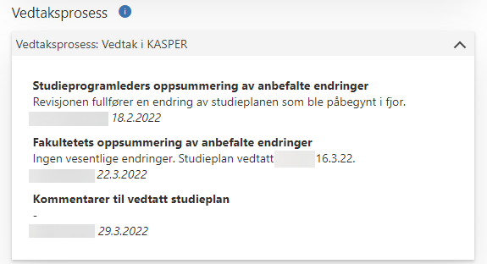
4.1 Studieprogramleders oppsummering
Oppsummeringen du skriver blir postet under innholdstekstene på studieplansiden.
Notes:
Slik vil «Studieprogramleders oppsummering av anbefalte endringer» vises på studieplansiden etter fullført revisjon.

Slide 42
Verktøy for studiets oppbygging
Denne delen av kurset bygger på informasjon fra wikien KASPER – Verktøy for studiets oppbygging
Notes:
No skal vi ta et steg tilbake og kikke på «Verktøy for studiets oppbygning», som vi hoppet over tidligere.
[Spør om det er noen spørsmål til det som er gått gjennom. Sjekk hvor lang tid som er brukt, og vurder/spør om deltagerne trenger en pause før vi går videre.]

Slide 43
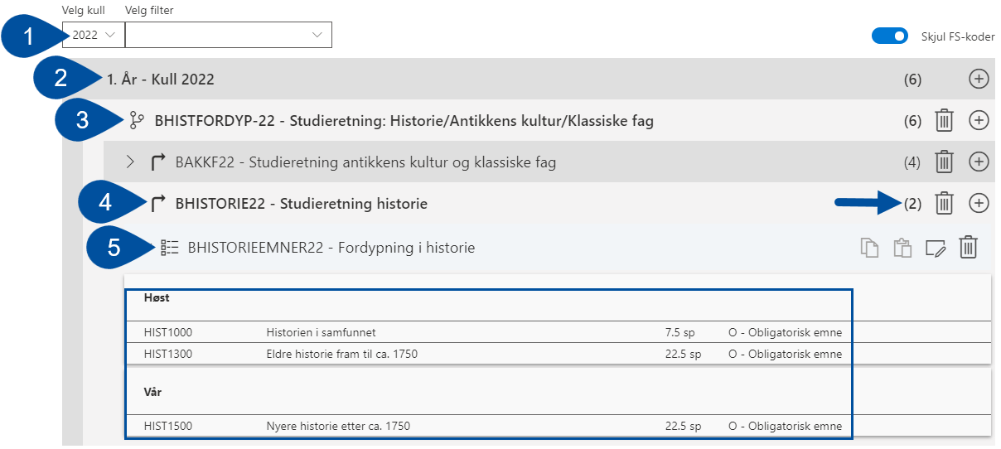
Verktøy for studiets oppbygning
Brukes til å revidere oppbyggingen av emner og emnegrupper
Naviger menyen ved å velge «Kull» (1), «År» (2), veivalg, studieretninger e.l. (3 og 4), og til sist emnegruppe (5)
NB: Ikke alle studieplaner har de samme inndelingene
Tallene til høyre (se pil) viser hvor mange emnegrupper som finnes
Notes:
Verktøy for studiets oppbygning brukes til å revidere emnegruppene som bygger opp studiet. I dette verktøyet kan du legge til, redigere og slette emner og emnegrupper. Det er greit å merke at endringer som gjøres her er ikke endelige. Alt som legges til her kan sees på som forslag, som videre må godkjennes og samkjøres med EpN og FS.
Du åpner verktøyet ved å klikke «Åpne verktøy for studiets oppbygning» nederst i seksjonen under innholdstekstene. Den åpner seg i en ny side.
Når du åpner en studieplan i verktøyet vil den være delt inn i flere nedtrekksmenyer. Du velger først hvilket årskull (1) og studieår (2), du vil se på. Deretter eventuelle veivalg, studieretninger, studiesteder, spesialiseringer osb. (3 og 4), for de planene som har det. Du åpner inndelingene ved å klikke på de aktuelle radene. Til sist åpner du emnegruppen, der du ser emnene inndelt i semester (5).
Tallene du ser i parentesene til høyre (se pil) viser hvor mange emnegrupper som finnes i hver nedtrekksmeny.

Slide 44
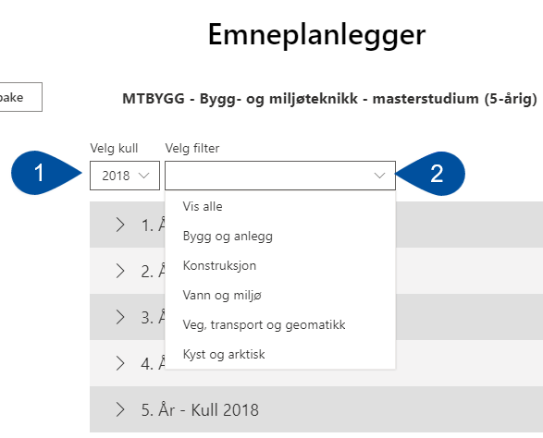
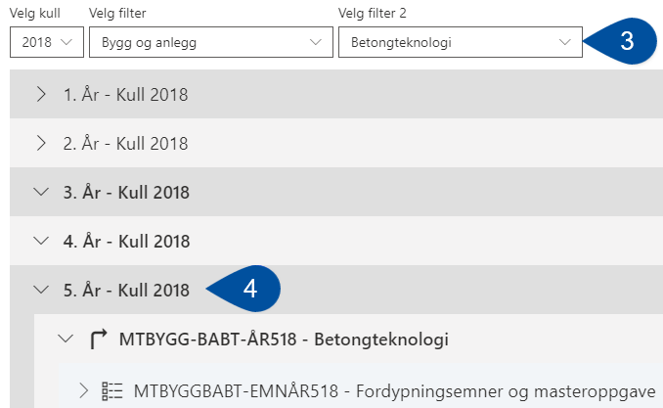
Filtrere studiets oppbygning
Det er mulig å filtrere studiets oppbygning slik at du får færre emnegrupper i listen
Etter du har valgt årskull (1) kan du velger å filtrere etter studieretning (2)
Om studieretningen har videre spesialiseringer, kan det også filtreres etter (3)
Når du da åpner et studieår vil det kun vises emnegrupper som passer til filtrene (4)
Notes:
Siden det fort kan bli mange nedtrekksmenyer å holde styr på, går det an å filtrere visningen til et kull etter studieretninger og spesialiseringer. Da vil bare emnegruppene som passer til de valgte filtrene dukke opp i menyen under.
Når du har valgt et kull (1), vil nedtrekksfeltet «Velg filter» (2) dukke opp, dersom kullet har flere studieretninger.
For studieretninger som har videre spesialiseringer vil det dukke opp enda et felt med filtreringsmuligheter, under «Velg filter 2» (3).
Når disse valgene er tatt vil du kun få opp emnegrupper som passer til filtrene (4).

Slide 45
Redigering av emnegrupper
Når du har funnet fram til den studieretningen/emnegruppen du skal jobbe i, har du følgende funksjoner:
Legg til emnegruppe
Kopier endringer
Lim inn endringer
Rediger emnegruppe
Slett emnegruppe
Merk: kopi og lim av endringer fungerer bare emnegrupper som er like ved starten av revisjonen
Endringer du gjør vil fargekodes med grønt (nytt), rødt (slettet), eller gult (redigert)
Notes:
I emnegruppevisningen ser du emnene listet med emnekode, emnenavn, antall studiepoeng og emnetype. Alle endringer som gjøres her blir fargekodet. Nye emner/-grupper vil vises med grønn farge, slettede vil vises med rød farge og gjennomstreking av tekst, og emner/-grupper som har fått endret detaljene blir merket med gul farge.
Øverst til høyre finner du klikkbare ikoner med følgende funksjoner:
«Legg til emnegruppe» (1): Denne bruker du til å opprette en ny, tom emnegruppe til å bygge opp fra bunnen. Dersom en studieplan har flere veivalg/studieretninger/studiesteder, vil det samme ikonet brukes til å legge til nye slike.
«Kopier endringer» (2): Denne lar deg kopiere endringene som har blitt gjort i emnegruppen i inneværende revisjon.
«Lim inn endringer» (3): Denne lar deg lime endringene du har kopiert inn i tilsvarende emnegrupper for andre veivalg/studieretninger.
«Rediger emnegruppe» (4): Denne lar deg redigere egenskapene til emnegruppen, inkludert navn og innhold.
«Slett emnegruppe» (5): Sletter emnegruppen. Slettede grupper vil ikke forsvinne, men fargekodes rød og få gjennomstrøket overskrift. I tillegg vil sletteikonet (søppelkassa) endres til et angreikon (en pil som svinger mot venstre). Det er med andre ord ingen fare for å uheldigvis slette en eksisterende gruppe, og miste all informasjonen som var der.
NB: Viss du derimot sletter en ny emnegruppe som er opprettet i inneværende revisjon, vil denne forsvinne fullstendig.

Slide 46
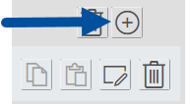
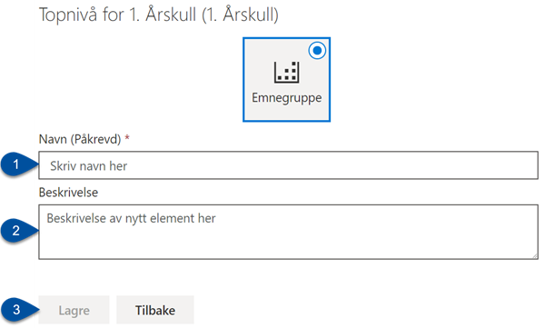
Legge til emnegruppe
Når du klikker på «Legg til emnegruppe» vil et vindu åpne seg til høyre
Der skriver du inn «Navn» (1) og eventuelt en «Beskrivelse» (2)
Klikk «Lagre» (3)
Notes:
For å opprette en ny emnegruppe, trykker du på pluss-tegnet. Da vil en meny dukke opp til høyre hvor du må legge inn et navn på emnegruppen (1), og eventuelt en beskrivelse (2). Du avslutter ved å trykke «Lagre». Emnegruppen er nå opprettet, og du kan starte med å legge til emner.

Slide 47
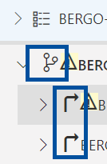
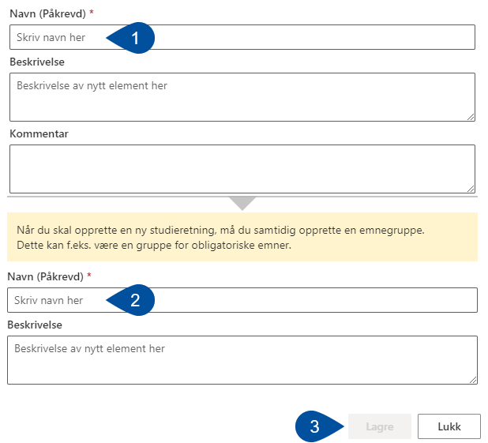
Legge til veivalg
Du kan legge til veivalg, studieretninger, etc. på omtrent samme måte som emnegrupper
Finn fram til raden veivalget ligger på og klikk samme pluss-ikon
Veivalget må ha et navn (1), og kan ikke opprettes tomt. Derfor må du samtidig legge til en emnegruppe (2)
Som vanlig klikker du «Lagre» til slutt (3)
Notes:
Dersom studieprogrammet har ulike veivalg, studiesteder eller studieretninger, kan du legge til slike på omtrent same måte som emnegrupper. Finn fram til raden veivalget/studieretningen ligger. Veivalg er symbolisert i verktøyet ved en linje med en avstikker. Under et veivalg vil de ulike studiestedene/-regningene symboliseres av en pil som svinger mot høyre. Ikonet du klikker for å legge til veivalg eller studiesteder/-retninger er det samme som for emnegrupper.
I vinduet som dukker opp legger du først til «Navn» (1) på studieretningen, og eventuelt en beskrivelse. Studieretningen kan ikke opprettes uten innhold, så du må samtidig opprette og navngi en emnegruppe (2). Trykk «Lagre» (3) når du er ferdig.

Slide 48
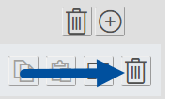
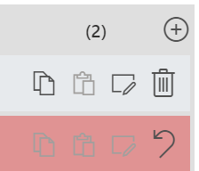
Slette emnegruppe/veivalg
Du kan slette hele emnegrupper/veivalg/etc. ved å klikke på slette-ikonet (søppelbøtte) i den aktuelle raden
En slettet gruppe blir fargekodet rød, og slette-ikonet blir til et angre-ikon (pil som svinger mot venstre)
NB: Du kan ikke angre sletting av grupper/veivalg som ble opprettet i inneværende revisjon. De vil forsvinne helt
Notes:
Du sletter emnegrupper/veivalg/etc. ved å klikke på søppelbøtte-ikonet på den aktuelle raden. Slettede elementer vil ikke forsvinne, men fargekodes rød og få gjennomstrøket overskrift. I tillegg vil sletteikonet (søppelkassa) endres til et angreikon (en pil som svinger mot venstre). Det er med andre ord ingen fare for å uheldigvis slette en eksisterende gruppe, og miste all informasjonen som var der.
NB: Viss du derimot sletter en ny emnegruppe som er opprettet i inneværende revisjon, vil denne forsvinne fullstendig.

Slide 49
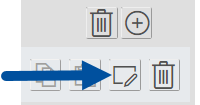
Redigere innhold i emnegruppe
Trykk på redigeringsikonet
Et vindu som viser emnene i emnegruppen åpnes.
Velg et emne for å få opp alle redigeringsmulighetene
Notes:
For å redigere innholdet i en emnegruppe, trykk på ikonet for redigering. Du får opp et nytt vindu med oversikt over emner og informasjon om aktuelle emnegruppen. Til å begynne med vil du bare få opp knappen «+Ny», men viss du velger et emne i listen får du opp «Rediger» og «Slett» i tillegg.

Slide 50
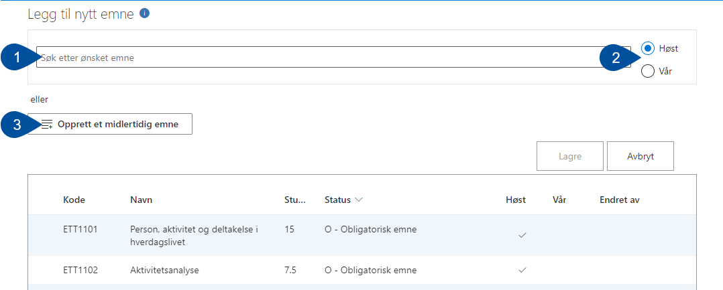
Legge til emne i emnegruppe
Klikk på «Ny»
Du kan søke etter eksisterende emner å legge til (1)
Velg om emnet du leter etter går høst eller vår (2)
Eller «Opprett et midlertidig emne» (3)
Notes:
Klikk på «+Ny».
I vinduet som åpnes kan du bruke søkefeltet «Søk etter ønsket emne» (1) for å legge til emner som allerede eksisterer i systemet. Før du søker må du velge om emnet du leter etter går på høst- eller vårsemesteret (2). Eventuelt kan du velge «Opprett et midlertidig emne» (3). Dette kommer vi tilbake til.

Slide 51
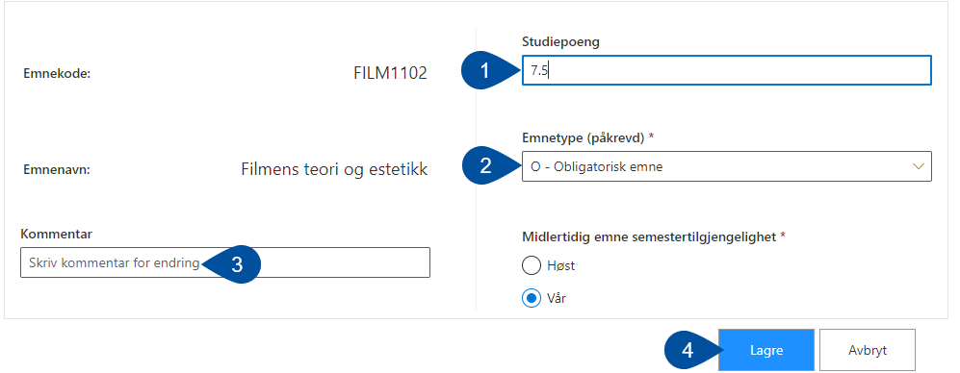
Legge til eksisterende emne
Dersom det trengs kan du redigere antallet studiepoeng (1) og emnetype (2),
Legg eventuelt inn en kommentar til endring (3) og lagre (4)
Nye emner i emnegruppen blir fargekodet grønn
Notes:
Når du har valgt et emne kommer det opp noen felter du må se over før du lagrer det. Hvor mange studiepoeng skal emnet utgjøre (1), og hva slags emnetype skal det være (f.eks. obligatorisk, valgfritt, del av en blokk, etc.) (2). Du kan også skrive en kommentar om det trengs (3), og til slutt klikker du «Lagre» (4).
Etter du har trykket lagre vil du komme tilbake til emnegruppen, og det nye emnet vil ligger i listen med grønn fargekode.

Slide 52
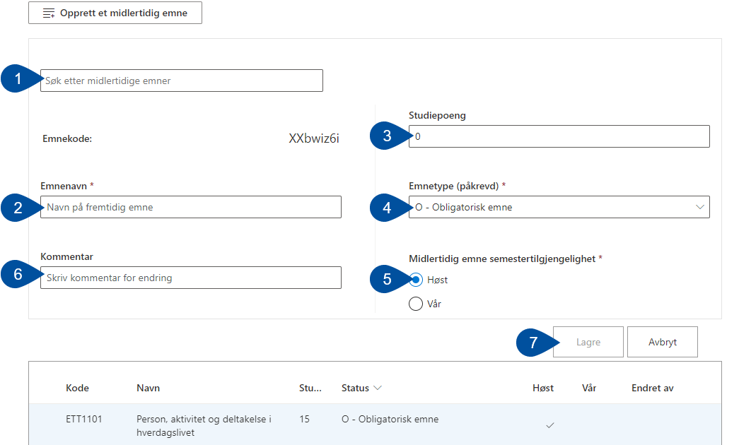
Legge til midlertidig emne (dummy-emne)
Midlertidige emner er plassholdere for emner som skal brukes i studieplanen, men ikke har blitt opprettet i EpN enda
Disse kan brukes flere ganger, dvs. du kan søke etter og legge til tidligere opprettede midlertidige emner (1)
Ellers fyller du inn «Emnenavn» (2), «Studiepoeng» (3), «Emnetype» (4), hvilket semester emnet skal starte (5), og eventuelt en kommentar (6)
Til slutt klikker du «Lagre» (7)
Notes:
Dersom du vet det skal komme et nytt emne til gruppen, men det ikke er ferdig opprettet i EpN enda, kan du velge «Opprett et midlertidig emne». Denne funksjonen oppretter et «dummy-emne», som brukes til å indikere at her kommer et «ekte» emne etter hvert.
Når du klikker «Opprett et midlertidig emne» får du opp flere valg og felter å fylle inn. Først kan du velge å søke etter midlertidige emner som allerede har blitt opprettet (1). Ellers fyller du inn «Emnenavn» (2), «Studiepoeng» (3), «Emnetype» (4), «Semestertilgjengelighet» (5), og eventuell kommentar (6). Når du er ferdig trykker du «Lagre» (7).

Slide 53
Redigere emner
Velg emnet du vil redigere (1) og klikk «Rediger» (2)
Det eneste du kan endre i KASPER er «Emnetype» (3)
Legg inn kommentar (4) og klikk «Lagre» (5)
Redigerte emner fargekodes gult, og inkluderer hvilke endringer som har blitt gjort
For å endre andre ting må et nytt emne opprettes
Notes:
Trykk på emnet du ønsker å redigere (1), og klikk «Rediger» (2).
I vinduet som åpnes kan du endre emnetypen (3) og legge til en «Kommentar» (4) om endringen. Dersom du ønsker å gjøre andre endringer til et emne må du heller legge det til på nytt, jamfør tidligere slide.
Når du er ferdig trykker du «Lagre» (5).
Redigerte emner fargekodes gult, og inkluderer hvilke endringer som har blitt gjort.

Slide 54
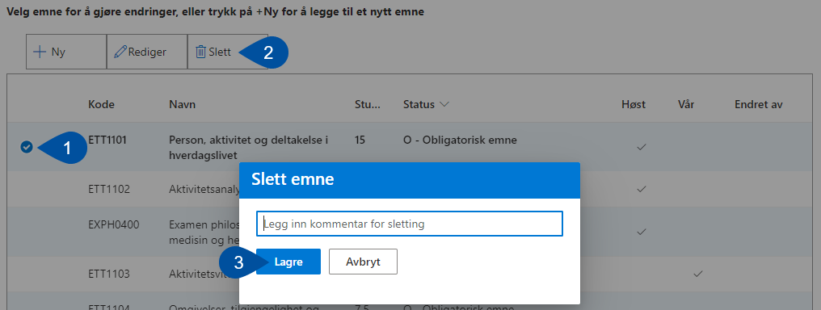
Slette emne
Velg emnet du ønsker å slette (1) og klikk «Slett» (2).
I dialogboksen som dukker opp skriver du en kort kommentar som forklarer slettingen. Klikk «Lagre» (3) når du er ferdig.
Slettede emner blir fargekodet rød og får teksten gjennomstrøket
Du kan angre slettingen av emner, så lenge de ikke ble opprettet i inneværende revisjon
Notes:
Trykk på emnet du ønsker å slette (1) og klikk «Slett» (2).
En dialogboks vil dukke på, der du skriver en kommentar som kort forklarer slettingen. Klikk «Lagre» (3) når du er ferdig.
Hvis du sletter et eksisterende emne vil dette bli gjennomstrøket og fargekodet rødt. For dette emnet vil sletteknappen endres til «Angre sletting», og du vil kunne ombestemme deg frem til planen har blitt vedtatt.
NB: Som med emnegrupper, om du sletter et nytt eller midlertidig emne som har blitt lagt til i inneværende revisjon, vil dette forsvinne helt.

Slide 55
Kopiere endringer mellom emnegrupper
Du kan kopiere endringer mellom tilsvarende emnegrupper i ulike veivalg/studieretninger
Trykk på ikonet «Kopier endringer»
Finn frem til emnegruppen du vil lime inn endringene i, og klikk på ikonet «Lim inn endringer»
Notes:
For veivalg/studieretninger som bruker like emnegrupper er det mulig å kopiere og lime inn endringene som blir gjort, slik at du slipper å gjøre de samme endringene om igjen flere ganger.
Trykk på ikonet «Kopier endringer» for å kopiere alle endringene som er blitt gjort på den emnegruppen.
Deretter, finn frem til emnegruppen du skal lime endringene inn i, og klikk på ikonet «Lim inn endringer». Disse endringene vil da innføres på den gjeldende emnegruppen.

Slide 56
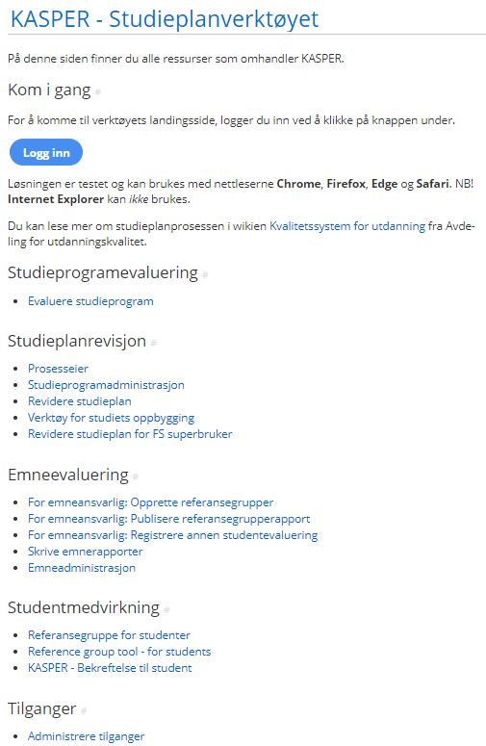
Hvordan kan du få hjelp?
Vi har en samlingside for wikier om KASPER:
KASPER - Studieplanverktøyet
Snakk med din institutt-/fakultetskontakt. Din nærmeste kontakt finner du i wikien:
KASPER – Kontaktpersoner
For større problemer/rapportering av feil
NTNU Hjelp: KASPER-brukerstøtte
Notes:
Da var vi ferdige med det planlagte delen av kurset.
Om du har spørsmål om revisjonsprosessen eller andre KASPER-relaterte ting har vi mange wikier og andre opplæringsressurser, som du kan finne via samlesiden til KASPER: https://i.ntnu.no/wiki/-/wiki/Norsk/kasper+-+studieplanverktøyet
I mange tilfeller kan institutt- eller fakultetskontaktene for KASPER hjelpe. Du finner hvem din nærmeste kontaktperson er i wikien KASPER-kontaktpersoner. Ellers kan du ta kontakt via NTNU Hjelp.
Er det noen flere spørsmål før vi avslutter?

